Slide 1


การประชุมเชิงปฏิบัติการ
กลไกการขับเคลื่อนแผนพัฒนากำลังคนรายจังหวัด
ไปสู่การปฏิบัติ
วันที่ 26 – 27 มกราคม 2560
ณ โรงแรมโฆษะ จังหวัดขอนแก่น
กองยุทธศาสตร์และเครือข่ายพัฒนาฝีมือแรงงาน

Slide 2



ผลสำเร็จที่มุ่งหวังจากการประชุมสัมมนา
แนวคิดการแปลงแผนพัฒนากำลังคนสู่การปฏิบัติและการขับเคลื่อน
แผนการแปลงสู่การปฏิบัติและแผนดำเนินงานประจำปี
แผนปฏิบัติการ Action plan ทุกโครงการ

Slide 3
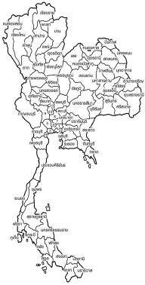


ปัจจัยความสำเร็จ
การขับเคลื่อนแผนพัฒนากำลังคนจังหวัด
2
1
แผนและการบริหาร
บุคลากรและผู้เกี่ยวข้อง
หน่วยดำเนินงานแผน
รับผิดชอบงาน
เข้าใจแผน
สมรรถนะการพัฒนา
มุ่งมั่น จริงจังของผู้บังคับบัญชา
คุณภาพแผนพัฒนา
ทิศทาง - กลยุทธชัดเจน
แผนปฏิบัติ ชัดเจน
สอดคล้องความต้องการ
เชื่อมโยงนโยบายรัฐบาล
ร่วมคิดร่วมสร้าง
สร้าง – พัฒนาคนให้เก่ง เพียงพอ
ลดการสูญเสีย เพิ่มผลิตภาพ
3
4
งบประมาณ
ติดตามผล
การบริหารแผน
จัดสรรงานและเงิน
ระบบการจัดการชัดเจน
ระบบติดตามประเมินผล
ระบบสารสนเทศ ข้อมูล
สื่อสารและประสานแผน
กระตุ้น-สร้างแรงงจูงใจ
แหล่งงบประมาณ
งบส่วนกลาง
กลุ่มจังหวัด
จังหวัด
อปท.
การติดตาม
ตัวชี้วัด
สะท้อนผลสัมฤทธิ์
ต่อเนื่อง
ผู้มีส่วนได้เสีย
มีส่วนร่วมการจัดทำ
แรงจูงใจและประโยชน์
เห็นความจำเป็น
เข้ารับการพัฒนา
สารสนเทศ
แสดงสถานะจริง
เข้าถึงสะดวก
การจัดสรร
เพียงพอ ทันเวลา
คุ้มค่า ยอมรับ
ชัดเจน : วิธี, ผู้รับผิดชอบ, เวลา,
การติดตามวัดผลสำเร็จ, การ
เชื่อมโยงประสานและบูรณาการ

Slide 4
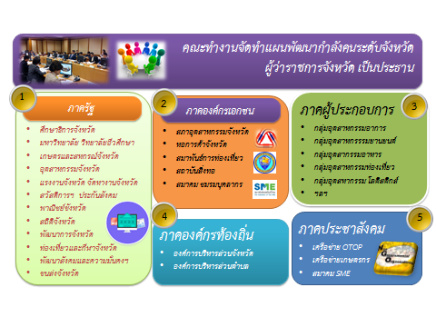
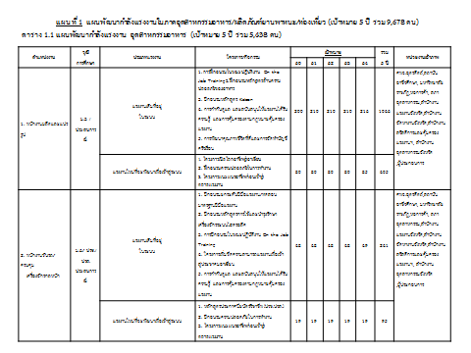
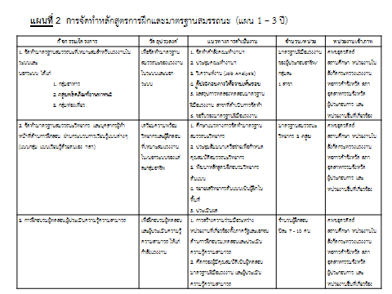
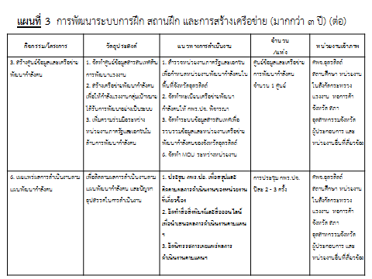
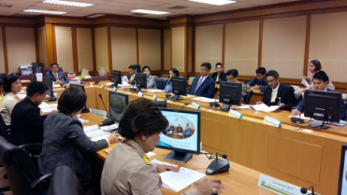

กรอบการจัดทำแผนพัฒนากำลังคนจังหวัด
นโยบายรัฐบาล
ยุทธศาสตร์กระทรวง
ยุทธศาสตร์กลุ่มจังหวัด
ยุทธศาสตร์จังหวัด
ความต้องการพื้นที่
ประเทศไทย 4.0
พัฒนากำลังคน
สร้าง –พัฒนา - เพียงพอ
สอดคล้องนโยบาย
เพิ่มผลิตภาพ
แผนพัฒนากำลังคนรายจังหวัด
ความร่วมมือจากทุกภาคส่วน
แผนที่ 1
การพัฒนากำลังคนรายอุตสาหกรรม
แผนที่ 2
การพัฒนาหลักสูตรและมาตรฐาน
แผนที่ 3
การระบบการฝึกและเครือข่าย
แปลงสู่การปฏิบัติ
และขับเคลื่อนแผนพัฒนากำลังคนรายจังหวัด

Slide 5


กระบวนการแปลงสู่การปฏิบัติ
และขับเคลื่อนแผนพัฒนากำลังคนรายจังหวัด
2
แปลงสู่แผนปฏิบัติการ
(Action Plan)
5
จัดลำดับความสำคัญ
(Flagship)
4
กระบวนการงบประมาณ
1
ทบทวนแผน
(Strategy Review)
ส่วนนำ
1.ชื่อโครงการ
2.ความเชื่อมโยงยุทธศาสตร์
3.ผู้รับผิดชอบหลัก
4. ระยะเวลาโครงการ
แหล่งงบประมาณ
งบส่วนกลาง (กรมฯ)
กลุ่มจังหวัด
จังหวัด
อปท.
เชื่อมโยงยุทธศาสตร์
จำเป็นต่อความเติบโต
เหมาะสมเป็นไปได้
ความคุ้มค่า
บริบทเปลี่ยนแปลง
นโยบายภาครัฐ
หลักการและเหตุผล
วัตถุประสงค์และเป้าหมายโครงการ
ตัวชี้วัด : ผลผลิต (Output) , ผลลัพธ์
(Outcome), ผลกระทบ (Impact)
กลุ่มเป้าหมาย/พื้นที่
วิธีการดำเนินงาน/กิจกรรม
ระยะเวลาดำเนินการ
งบประมาณที่ใช้
ผลที่คาดว่าจะได้รับ
ผู้รับผิดชอบโครงการ
การติดตามและประเมินผล
การวิเคราะห์ความเสี่ยงของโครงการ
รายละเอียดงบประมาณ
สถานการณ์โลก
3
จัดสรรภารกิจและเป้าหมาย
(Cascading)
พิจารณาจัดสรร
ทบทวนและบูรณาการ
กระจายงบ ตามเป้าฯ
สอดคล้องยุทธศาสตร์แหล่งงบประมาณ
บรรจุในคำรับรองฯ
ความเหมาะสมกับพื้นที่
หน้าที่ ความรับผิดอบ พันธกิจหลักและศักยภาพ
ผู้รับผิดชอบหลัก (Owner)
ผู้รับผิดชอบร่วม (Co-or)
จัดสรรเป้าหมาย ตัวชี้วัด
แผนและตารางการดำเนินงานประจำปี

Slide 6
ตำแหน่งเชิงยุทธศาสตร์ทางการค้า (Trade Strategic Position)
ภาคเหนือ
 | กลุ่มจังหวัด | ตำแหน่งเชิงยุทธศาสตร์ทางการค้า (Trade Strategic Position)
1 | กลุ่มจังหวัดภาคเหนือตอนบน 1 (เชียงใหม่ แม่ฮ่องสอน ลำปาง ลำพูน) | เป็นศูนย์กลางเศรษฐกิจสร้างสรรค์ เมืองนวัตกรรมเกษตรและอาหารสุขภาพภาคเหนือ
2 | กลุ่มจังหวัดภาคเหนือตอนบน 2 (เชียงราย น่าน พะเยา แพร่) | เป็นศูนย์กลางการค้าและท่องเที่ยวที่เป็นมิตรต่อสิ่งแวดล้อมตอนเหนือ ประตูสู่อนุภูมิภาคลุ่มน้ำโขงและอาเซียน
3 | 3, กลุ่มจังหวัดภาคเหนือตอนล่าง 1 (ตาก พิษณุโลก สุโขทัย เพชรบูรณ์ อุตรดิตถ์) | เป็นศูนย์กลางการค้าและบริการสี่แยกอินโดจีนและประตูสู่พม่า
4 | กลุ่มจังหวัดภาคเหนือตอนล่าง 2 (นครสวรรค์ กำแพงเพชร พิจิตร อุทัยธานี) | เป็นศูนย์กลางธุรกิจข้าวและท่องเที่ยวมรดกโลก

Slide 7
ตำแหน่งเชิงยุทธศาสตร์ทางการค้า (Trade Strategic Position)
ภาคตะวันออกเฉียงเหนือ
 | กลุ่มจังหวัด | ตำแหน่งเชิงยุทธศาสตร์ทางการค้า (Trade Strategic Position)
11 | กลุ่มจังหวัดภาคตะวันออกเฉียงเหนือตอนบน 1 (อุดรธานี หนองคาย เลย หนองบัวลำภู บึงกาฬ) | เป็นศูนย์กลางการค้าของอนุภูมิภาคลุ่มน้ำโขงและประตูสู่อาเซียนตะวันออกและจีน
12 | กลุ่มจังหวัดภาคตะวันออกเฉียงเหนือตอนบน 2 (สกลนคร นครพนม มุกดาหาร) | เป็นศูนย์กลางการค้าสินค้าเกษตรและปศุสัตว์ การท่องเที่ยวที่เป็นมิตรต่อสิ่งแวดล้อมแห่งภาคตะวันออกเฉียงเหนือ,
13 | กลุ่มจังหวัด ภาคตะวันออกเฉียงเหนือตอนกลาง (ขอนแก่น ร้อยเอ็ด มหาสารคาม กาฬสินธุ์) | เป็นเมืองนวัตกรรมเกษตรและอาหารภาคตะวันออกเฉียงเหนือ และลอจิสติกส์
14 | กลุ่มจังหวัดภาคตะวันออกเฉียงเหนือตอนล่าง 1 (นครราชสีมา สุรินทร์ บุรีรัมย์ ชัยภูมิ) | เป็นเมืองเศรษฐกิจสร้างสรรค์อารยธรรมขอมและกีฬา และศูนย์กลางการค้าสินค้าเกษตร
15 | กลุ่มจังหวัดภาคตะวันออกเฉียงเหนือตอนล่าง 2 (อุบลราชธานี อำนาจเจริญ ศรีสะเกษ ยโสธร) | เป็นศูนย์กลางข้าวหอมมะลิโลก และประตูสู่อาเซียนตะวันออก

Slide 8

แผนดำเนินงานการแปลงสู่การปฏิบัติ
และขับเคลื่อนแผนพัฒนากำลังคนรายจังหวัด
ปี งบประมาณ | กิจกรรม | ผู้รับผิชอบ | ผลงาน
2560 | 1. ทบทวนแผน จัดลำดับและจัดสรรภารกิจ | คณะทำงาน | กำหนด Owner
 | 2. แปลงสู่แผนปฏิบัติ (โครงการ) และแผนประจำปี | Owner | โครงการและแผน
 | 3. จัดทำและเสนอของบประมาณ | Owner/จังหวัด | งบประมาณ
 | 4. สร้างความเข้าในแผน และการพัฒนา | Owner/เลขา | องค์ความรู้
 | 5. วางระบบควบคุม กำกับ ติดตาม | เลขาฯ | ระบบขับเคลื่อน
 | 6. ระบบข้อมูลสารสนเทศและสื่อสาร | เลขาฯ | ข้อมูลผลปฏิบัติงาน
 | 7. ดำเนินการตามแผนและโครงการ | Owner | จำนวนผู้เข้าอบรม
 | 8. ประชุมติดตามประเมินผลสัมฤทธิ์ | คณะทำงาน | ผลและแผนต่อไป
2561 | 1. ทบทวน ผล ปี 2560 และบริหารงบประมาณ | คณะทำงาน | Update แผนฯ
 | 2. ดำเนินการตามแผนและโครงการ | Owner | จำนวนผู้เข้าอบรม
 | 3. ประชุมติดตามประเมินผลสัมฤทธิ์ | คณะทำงาน | ผลและแผนต่อไป
2562 - 2564 | 1. ทบทวน ผล ปี 2561 และบริหารงบประมาณ | คณะทำงาน | Update แผนฯ
 | 2. ดำเนินการตามแผนและโครงการ | Owner | จำนวนผู้เข้าอบรม
 | 3. ประชุมติดตามประเมินผลสัมฤทธิ์ | คณะทำงาน | ผลและแผนต่อไป
คณะทำงานจัดทำแผนพัฒนากำลังคนจังหวัดจังหวัด
บทบาท หน้าที่ : การขับเคลื่อนแผนฯ
1. ประชุมวางแผนการขับเคลื่อน
2. ทบทวนและจัดสรรภารกิจ ตัวชี้วัด เป้าหมาย
3. สนับสนุน ผลักดัน สรรหางบประมาณ
4. ประชุมรายเดือน ติดตามผลการปฏิบัติงาน
5. ประเมินผลสัมฤทธิ์ของแผนพัฒนากำลังคน

Slide 9
แผนและตารางการดำเนินงานประจำปี 2561
หลักสูตร |  | เป้าหมาย | ปี งบประมาณ 2561 |  |  |  |  |  |  |  |  |  |  |  | ผู้รับผิด ชอบ
 |  |  | ตค. | พย. | ธค. | มค. | กพ. | มีค. | เมย. | พค. | มิย. | กค. | สค. | กย.
1. ฝึกอบรมยกระดับทักษะ จนท.บัญชี | แผน | 40 | 7 (40) |  |  |  |  |  |  |  |  |  |  |  | ประสาน
 | ปฏิบัติ
2. ฝึกอบรมในขณะปฏิบัติงาน On the job training | แผน | 40 |  | 12(40) |  |  |  |  |  |  |  |  |  |  | ประสาน
 | ปฏิบัติ
3. ฝึกอบรมยกระดับ จนท.รับซื้อ | แผน | 60 |  |  |  |  | 19(30) |  | 22(30) |  |  |  |  |  | ประสาน
 | ปฏิบัติ
4. ฝึกยกระดับ ช่างซ่อมบำรุงระบบเครื่องทำความเย็นอุตสาหกรรมอาหาร | แผน | 240 |  | 18(60) |  |  | 8(60) |  |  |  | 11(60) |  | 22(60) |  | ไฟฟ้าฯ
 | ปฏิบัติ
5. ฝึกอบรม ทักษะการสื่อสารและการทำงานเป็นทีม | แผน | 180 |  |  | 2(60) |  |  | 22(60) |  | 11(60) |  |  |  |  | ประสาน
 | ปฏิบัติ
6. ฝึกอบรมยกระดับ ความปลอดภัยในการทำงาน | แผน | 60 |  |  | 17(30) |  |  |  |  |  | 23(30) |  |  |  | ประสาน
 | ปฏิบัติ
7. ฝึกอบรมยกระดับ HACCP, HALAL, ISO 9001 | แผน | 40 |  |  |  | 5(40) |  |  |  |  |  |  |  |  | ประสาน
 | ปฏิบัติ
8.. ฝึกอบรม เทคนิคการวิเคราะห์คุณภาพอาหาร | แผน | 40 |  | 5(40) |  |  |  |  |  |  |  |  |  |  | ประสาน
 | ปฏิบัติ
4. ฝึกอบรมการใช้โปรแกรมสำเร็จรูปปฏิบัติงานสำนักงาน | แผน | 60 |  |  |  |  | 19(30) |  | 22(30) |  |  |  |  |  | ไฟฟ้าฯ
 | ปฏิบัติ
หมายเหตุ : 5(30) = วันที่(จำนวนผู้เข้าอบรม)

Slide 11
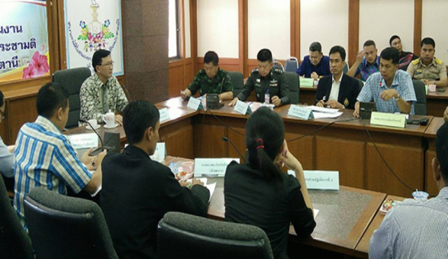
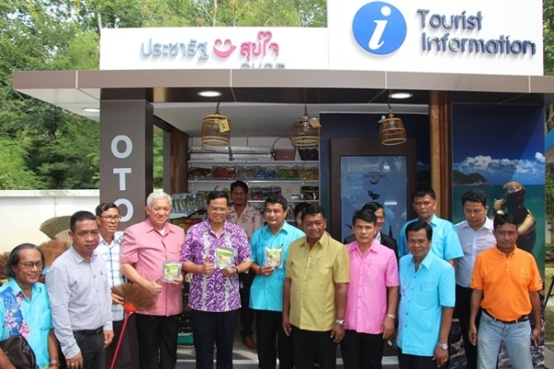
กลไกการประชารัฐเพื่อการชับเคลื่อนแผนพัฒนากำลังคน
กระบวนการเริ่มสร้าง
กระบวนการขับเคลื่อน
(ผลิต และพัฒนา)
กระบวนการติดตาม
1. คณะทำงานระดับจังหวัด
ส่วนราชการทุกหน่วยด้าน เศรษฐกิจ สังคม การศึกษา ฯลฯ
ปกครองส่วนท้องถิ่น อบจ
ภาคธุรกิจ สภาหอการค้าฯ สภาอุตสาหกรรม สมาคม
ภาคประชาสังคม วิสาหกิจชุมชนฯ
1. ภาคการศึกษา : สถาบันการอาชีวศึกษา
มหาวิทยาลัยท้องถิ่น
2. ภาคพัฒนา :
สำนักงานพัฒนาฝีมือแรงงาน,พัฒนาสังคมฯ
เกษตร ปศุสัตว์ เครือข่ายเกษตรกร
ขนส่ง อุตสาหกรรม พาณิชย์
พัฒนาชุมชน วิทยาลัยชุมชน อปท.
3. ร่วมกับภาคเอกชน
สภาอุตสาหกรรมฯ สภาหอการค้า
สมาคมผู้ประกอบการ ท่องเที่ยว Logistics
สถาบันสิ่งทอ
4. สนับสนุนภาคเอกชนดำเนินการ
สมาคม ชมรม ผู้ประกอบการ
สมาคม SME วิสาหกิจกชุมชน OTOP
เครือข่ายเกษตรกร
1. คณะทำงานระดับจังหวัด
ส่วนราชการทุกหน่วยด้าน เศรษฐกิจ สังคม การศึกษา ฯลฯ
ปกครองส่วนท้องถิ่น อบจ
ภาคธุรกิจ สภาหอการค้าฯ สภาอุตสาหกรรม สมาคม
ภาคประชาสังคม วิสาหกิจชุมชนฯ

Slide 12


การบริหารและติดตามประเมิน
การขับเคลื่อนแผนพัฒนากำลังคนจังหวัด
สร้างความรู้ความเข้าใจ
ควบคุม – กำกับ - ติดตามประเมินผล
กิจกรรม | ผู้ปฏิบัติ
ผลักดันให้ได้รับการสนับสนุน | คณะทำงาน
ทบทวนแผนและตารางปฏิบัติประจำปี | คณะทำงาน
รวบรวมรายงานผลประจำเดือน | เลขาคณะทำงาน
กำกับให้มีการปฏิบัติตามแผนปฏิบัติ | ผู้รับผิดชอบ
ติดตามความก้าวหน้า และการปรับปรุง | คณะทำงาน
ประเมินผลสัมฤทธิ์ ตามช่วงเวลา | คณะทำงาน
กิจกรรม | ผู้ปฏิบัติ
ตรวจสอความเข้าใจ แผนฯ ภารกิจ ผู้ร่วมงาน | หน่วยปฏิบัติ
สร้างความรู้ ความเข้าใจแผนฯ ภารกิจ | หน่วยปฏิบัติ
สื่อสาร ประสานความเข้าใจ แรงงาน โรงงาน | หน่วยปฏิบัติ
สร้างองค์ความรู้ หลักการจัดอบรมพัฒนาแรงงาน | สถาบัน/สำนักงาน
อบรมความรู้การบริหารและประเมินผลโครงการ | สถาบัน/สำนักงาน
ระบบข้อมูลสารสนเทศและการสื่อสาร : เลขาคณะทำงานจัดทำแผนพัฒนากำลังคนจังหวัด
แหล่งข้อมูล (Input)
1. แบบฟอร์มรายงานผลประจำเดือน
2. แผนและตารางปฏิบัติประจำปี
3. เป้าหมาย ตัวชี้วัดตามแผนพัฒนา
การใช้งานสารสนเทศ (Process)
1. ช่องทางการสื่อสาร
2. ประมวลผล และประเมิน
3. สรุปผลและปัญหา
การประเมินผลสัมฤทธิ์ (Output)
1. ประชุมคณะทำงาน พิจารณาผล
2. ปรับแนวทางการขับเคลื่อน
3. ทบทวนและวางแผนล่วงหน้า

Slide 13








กระบวนการจัดทำแผนพัฒนากำลังคนรายจังหวัด/พื้นที่
คณะทำงานจัดทำแผนพัฒนากำลังคนระดับจังหวัด
ผู้ว่าราชการจังหวัด เป็นประธาน
1
ศึกษาธิการจังหวัด
มหาวิทยาลัย วิทยาลัยอีวศึกษา
เกษตรและสหกรณ์จังหวัด
อุตสาหกรรมจังหวัด
แรงงานจังหวัด จัดหางานจังหวัด
สวัสดิการฯ ประกันสังคม
พาณิชย์ขังหวัด
สถิติจังหวัด
พัฒนาการจังหวัด
ท่องเที่ยวและกีฬาจังหวัด
พัฒนาสังคมและความมั่นคงฯ
ขนส่งจังหวัด
2
ภาคผู้ประกอบการ
กลุ่มอุตสาหกรรมอาการ
กลุ่มอุตสาหกรรรมยานยนต์
กลุ่มอุตสากรรมอาหาร
กลุ่มอุตสาหกรรมท่องเที่ยว
กลุ่มอุตสหากรรม โลติสติกส์
ฯลฯ
ภาครัฐ
ภาคองค์กรเอกชน
สภาอุตสาหกรรมจังหวัด
หอการค้าจังหวัด
สมาพันธ์การท่องเที่ยว
สถาบันสิ่งทอ
สมาคม ชมรมบุคลากร
3
ภาคองค์กรเอกชน
4
5
ภาคประชาสังคม
เครือช่าย OTOP
เครือข่ายเกษตรกร
สมาคม SME
ภาคองค์กรท้องถิ่น
องค์การบริหารส่วนจังหวัด
องค์การบริหารส่วนตำบล

Slide 14
แนวทางการติดตามประเมินผล
ประเมินความก้าวหน้า
(Formative Evaluation)
ประเมินสรุปผลหลังสิ้นสุดการดำเนินงาน(Summative Evaluation)
ความสอดคล้องและผลสำเร็จตามแผนดำเนินงานแต่ละขั้นตอน
ปัญหาอุปสรรคและการแก้ไข
ความสำเร็จของการแก้ไข
ผลสำเร็จตามเป้าหมาย ตัวชี้วัด
ปัญหาอุปสรรคและข้อควรปรับปรุง
ความสำเร็จของการแก้ไข
ความ
สอดคล้อง
ประสิทธิ
ผล
ผลสำเร็จตามเป้าหมาย
ปัญหาอุปสรรคและการแก้ไข
ความสำเร็จของการแก้ไข
ผลสำเร็จตามเป้าหมาย งบประมาณ
ปัญหาอุปสรรคและการแก้ไข
ความสำเร็จของการแก้ไข
ประสิทธิ
ผล
ประสิทธิ
ภาพ
ประสิทธิ
ภาพ
ผลสำเร็จตามเป้าประสงค์ งบประมาณ
ปัญหาอุปสรรคและการแก้ไข
ความสำเร็จของการแก้ไข
ความยั่งยืนของงาน
ความต่อเนื่อง ขยายผล เพิ่มเติมงาน
แนวโน้มความยั่งยืนและต่อเนื่อง
คุณภาพผลผลิต สอดคล้องเป้าหมาย

Slide 15


ข้อเสนอแนะเพื่อขับเคลื่อนแผนพัฒนาจังหวัด
สร้างให้เกิดแผนพัฒนาที่ทุกภาคส่วนยอมรับ ให้ความสำคัญและนำไปปฏิบัติได้อย่างเป็นรูปธรรม
1. การขับเคลื่อนจากผู้บริหารระดับสูง : ผู้ว่าราชการจังหวัด, หัวหน้าหน่วยราชการ
2. การบริหารการขับเคลื่อน : คณะทำงานจัดทำแผนพัฒนากำลังคนจังหวัด
3. แปลงเป็นแผนหรือโครงการ โดยหน่วยปฏิบัติอย่างเป็นรูปธรรม
4. สร้างความเชื่อมโยงและบูรณาการ ผ่าน คณะทำงาน และประกาศใช้
5. สร้างแรงจูงใจ บรรจุในคำรับรองการปฏิบัติราชการ
6. วางระบบ จัดระเบียบให้ปฏิบัติ และรายงาน โดยอำนาจคณะทำงาน
1. สื่อสารแผนฯ ให้บุคลากรที่เกี่ยวข้องเข้าใจและเข้าร่วมอย่างถ่องแท้
2. สร้างความเข้าใจในภารกิจ และรับเป็นงานที่ตนต้องรับผิดชอบ
3. ร่วมประเมินความเสี่ยงในภารกิจที่ตนรับผิดชอบและเสนอแนวป้องกัน
4. จัดสรรงบประมาณให้สอดคล้องและสัมพันธ์เชื่อมโยงกับภารกิจ
5. มอบหมายผู้ติดตามและตรวจสอบอย่างเป็นทางการ มิใช่ตามแต่รายงาน
6. มอบหมายผู้ประมวลผลและทำข้อมูลสารสนเทศ อย่างเป็นปัจจุบันและ
สะท้อนความสำเร็จ
การขับเคลื่อนให้เกิกการตื่นตัวแก่หน่วยงานรับผิดชอบในการพัฒนาบุคลากร

Slide 16



ชื่อโครงการ/แผนงาน
หลักการและเหตุผล
วัตถุประสงค์และเป้าหมายโครงการ
ตัวชี้วัด
  ผลผลิต (Output)
  ผลลัพธ์ (Outcome)
  ผลกระทบ (Impact)
กลุ่มเป้าหมาย/พื้นที่
วิธีการดำเนินงาน/กิจกรรม
ระยะเวลาดำเนินการ
งบประมาณที่ใช้
ผลที่คาดว่าจะได้รับ
ผู้รับผิดชอบโครงการ
การติดตามและประเมินผล
การวิเคราะห์ความเสี่ยงของโครงการ
รายละเอียดงบประมาณ
ชื่อโครงการ : บอกว่าจะทำอะไร
โครงการ "น้ำพระทัย ขจัดภัยวัณโรค"
โครงการ ชุมชนหน้าบ้าน น่ามอง
โครงการหนังสือรุ่นพี่ให้รุ่นน้อง
โครงการพัฒนาการใช้ทักษะการใช้ Microsoft Office โครงการพัฒนาและเสริมสร้างสมรรถภาพด้านร่างกายกำลังแรงงาน
เชิงปริมาณ = รูปธรรม
เชิงคุณภาพ = นามอธรรม

Slide 17

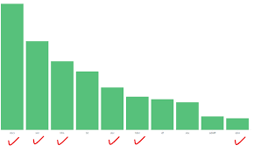

หลักการและเหตุผล (ความเป็นมาและความสำคัญของโครงการ)
Reason for Project Determination
ที่มาที่ไปทำให้ต้องทำโครงการ
อธิบาย ต้นเหตุ
อธิบาย บริบท
    สภาพที่เกิดขึ้นก่อให้เกิดความเสียหาย เดือนร้อน
    สภาพปัญหาหรือความเสียหายที่ได้รับผลกระทบ
    เหตุผลความจำเป็นที่ต้องดำเนินการ
    เหตุผลที่ต้องทำ เกี่ยวข้องอย่างไร

Slide 18

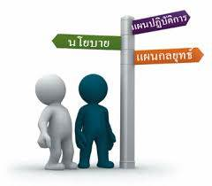
วัตถุประสงค์และเป้าหมายของโครงการ เป็นการบอกจุดหมายในการทำโครงการ และผลที่จะเกิดขึ้นจากการทำโครงการ
วัตถุประสงค์ หมายถึง ทำแล้วต้องการอะไร เกิดอะไรขึ้น เพื่อแก้ปัญหาหรือสนองความต้องการที่ได้ระบุไว้
เป้าหมายของโครงการ หมายถึง ผลสำเร็จที่อยากทำให้ เกิดขึ้นในจากโครงการ เป็นทิศทางที่ต้องไปให้ถึง
“การเขียนเป้าหมายต้องชัดเจน สามารถระบุผลที่จะเกิดขึ้นหลังโครงการจำนวนเท่าไร กลุ่มเป้าหมายเป็นใคร”
ต้องการทำสิ่งใดให้สำเร็จ ให้เป็นผล เมื่อใด
วัตถุประสงค์
เพื่อสนับสนุนและส่งเสริมการพัฒนาโปรแกรมคอมพิวเตอร์ในระดับนักเรียน นิสิต นักศึกษา
เพื่อพัฒนาทักษะความคิดริเริ่มในการเขียนโปรแกรมอันจะเป็นรากฐานที่สำคัญยิ่งต่อการพัฒนาอุตสาหกรรมด้านซอฟต์แวร์ในอนาคต
เป้าหมายของโครงการ
สนับสนุนโครงการพัฒนาโปรแกรมคอมพิวเตอร์จากทั่วประเทศ ปีละไม่น้อยกว่า 400 โครงการ มีนักเรียน นิสิต นักศึกษาเข้าร่วมในโครงการรวมทั้งสิ้นไม่น้อยกว่า 1,000 คน
สร้างโอกาสและสนับสนุนนักพัฒนาโปรแกรมที่มีความรู้ความสามารถและทักษะที่จะพัฒนาไปสู่นักเขียนโปรแกรมมืออาชีพต่อไป ไม่น้อยกว่าปีละ 3,000 คน

Slide 19
วิธีการชี้วัดความสำเร็จของโครงการเชิงกลยุทธ์
ผลสัมฤทธิ์ (Results) = ผลผลิต (Outputs) + ผลลัพธ์ (Outcomes)
ผลผลิต (Outputs) สิ่งที่ได้รับอะไร จากการดำเนินงาน (What ?) คือ สินค้า/บริการ ที่ได้จากการทำงาน
ผลลัพธ์ (Outcomes) ทำไม จึงต้องดำเนินการให้ได้ผลผลิตนั้น (Why ?) คือ ประโยชน์ที่ได้จากการทำงาน
ตัวอย่างตัวชี้วัดผลผลิต :
จำนวนแรงงานผู้ผ่านการอบรม
จำนวนผู้ผ่านการทดสอบมาตรฐานฯ
ตัวอย่างตัวชี้วัดผลลัพธ์ :
จำนวนแรงงานที่มีงานทำ/รายได้ เพิ่มขึ้น
จำนวนแรงงานที่มีผลิตภาพสูงขึ้น
ตัวชี้วัด แบ่งออกเป็น 2 ประเภท คือ
ตัวชี้วัดเชิงปริมาณ (รูปธรรม) เช่น จำนวนคน น้ำหนัก งบประมาณ
ตัวชี้วัดเชิงคุณภาพ (นามธรรม) เขียนเป็นตัวเลขในเชิงเลขสมมุติ เช่น คุณภาพชีวิต ความพึง
พอใจ การเปลี่ยนแปลงพฤติกรรม อยู่ในระดับ 2

Slide 20



การวัดผลตัวชี้วัดเชิงคุณภาพ
Scale : วัดตามมาตรวัด เช่น ระดับ 1 ระดับ 2 .....
Mile Stone : การนับระดับความสำเร็จ เช่น ระดับความสำเร็จของ
ขั้นตอนของโครงการ หรือระยะเวลาช่วงที่ 1 ช่วงที่ 2
ขั้นตอน(Process) ที่สำเร็จ : คำนวณเวลาที่เหมาะสมกับความน่าจะเป็น ที่จะสำเร็จ กับการควบคุม เป็นสัดส่วนของขั้นตอนต่อ ช่วงเวลา เช่น ร้อยละ 80 ของโปรแกรมคำสั่ง

Slide 21

8.1 ผลผลิต (output) หมายถึง ผลที่ได้รับหลังจากการที่ได้ทำกิจกรรมต่าง ๆ ของโครงการเสร็จสิ้นแล้ว โดยการกำหนดตัวชี้วัดผลผลิตต้องสามารถแสดงค่าออกมาเป็นตัวเลขในลักษณะของจำนวน (Number) ร้อยละ (Percentage) อัตราส่วน (Ratio) สัดส่วน (Proportion) อัตรา (Rate) หรือค่าเฉลี่ย (Average/Mean) ทั้งนี้ ตัวชี้วัดต้องมีความชัดเจน สามารถวัดผลและจัดเก็บข้อมูลเพื่อการรายงานผลได้
8.2 ผลลัพธ์ (outcome) หมายถึง ผลสำเร็จของวัตถุประสงค์ในระดับโครงการ ซึ่งเป็นผลที่ต่อเนื่องมาภายหลังจากการนำผลผลิตไปใช้ หรือผลแห่งการเปลี่ยนแปลงที่เกิดขึ้นจากผลผลิต (ประโยชน์ทางตรงที่เกิดขึ้น
8.3 ผลกระทบที่เกิดขึ้น (impact) หมายถึง สิ่งที่ได้จากการที่ผลลัพธ์เกิดขึ้นแล้ว (ประโยชน์ทางอ้อม)
ตัวอย่างเช่น การฝึกอบรมผู้ประกอบการรายใหม่จำนวน 20 ราย (คือผลผลิตของโครงการอบรมผู้ประกอบการใหม่)
ส่งผลให้เกิดการจัดตั้งธุรกิจใหม่จำนวน 20 ธุรกิจ (คือผลลัพธ์ซึ่งเป็นผลต่อเนื่องมาจากผลผลิตอีกต่อหนึ่ง)
และธุรกิจใหม่ดังกล่าวที่เกิดขึ้นส่งผลให้เกิดความสมดุลย์และยั่งยืนทั้งมิติของเศรษฐกิจ สังคม และสิ่งแวดล้อม จึงทำให้ประชาชนในชุมชนนั้นมีความเป็นอยู่อย่างมีมีความสุขและยั่งยืนต่อไปในอนาคต (คือผลกระทบซึ่งเป็นผลต่อเนื่องมาจากผลลัพธ์)

Slide 22





วิธีดำเนินการ
อธิบายให้เห็นถึงวิธีการหรือขั้นตอน
การดำเนินการโครงการ
สถานที่ดำเนินการ
ระบุสถานที่ดำเนินการโครงการ
ผู้รับผิดชอบโครงการ
ผู้ที่จะทำหน้าที่จัดตั้งหรือบริหารงานรับผิดชอบในโครงการนั้น
ซึ่งจำแนกเป็นบุคคล คณะบุคคล หรือหน่วยงานผู้รับผิดชอบในโครงการ
งบประมาณ
ระบุงบประมาณที่ใช้ แยกรายละเอียดของค่าใช้จ่าย
และแหล่งงบประมาณ

Slide 23


ผลที่ได้รับจากโครงการ
ทำได้สำเร็จตามวัตถุประสงค์และเป้าหมาย เราจะได้ประโยชน์อะไร หรือเอาไปทำอะไร จากการกระทำในครั้งนี้
ผลต่อผู้เป็นเจ้าของงาน
ผลต่อผู้ร่วมชะตากรรม (ผู้ประกอบการ/แรงงาน)
ต่อองค์กร หรือหน่วยงาน
ต่อประเทศชาติ ประชาชน
โครงการพัฒนาระบบออนไลน์ (Co-Op Online System)
ผลที่คาดว่าจะได้รับ
1. ลดขั้นตอน ลดระยะเวลา ในการดำเนินงานของเจ้าหน้าที่
2. ผู้บริหารสามารถตรวจสอบ ติดตามผลการดำเนินงานได้อย่างสะดวก รวดเร็ว
3. ผู้บริหารสามารถเรียกดูรายงานภาพรวมของการบริหารจัดการครอบคลุมทั่วประเทศ
4. ได้ระบบฐานข้อมูลกลางและระบบสารสนเทศด้านการจัดของประเทศไทย

Slide 24
รายละเอียดการใช้งบประมาณ
ที่ | กิจกรรม/รายการ | เงินงบประมาณ |  |  |  | เงินนอก งบประมาณ | รวม
 |  | ตอบแทน | ใช้สอย | วัสดุ | รวม
 | กิจกรรมที่ 1 ขั้นวางแผน ขั้นดำเนินการ ขั้นประเมินและตรวจสอบ ขั้นปรับปรุง
 | กิจกรรมที่ 2 ………............. 2. …………………..
 | รวม
(สามารถถัวจ่ายได้ทุกรายการ)

Slide 25






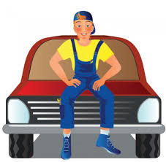
แผนพัฒนากำลังคนรายจังหวัด

Slide 26
ตำแหน่งงาน | วุฒิการศึกษา | ประเภทแรงงาน | กิจกรรม | เป้าหมาย |  |  |  |  | รวม 5 ปี | หน่วยงานเจ้าภาพ
1. พนักงานประกอบตัวถังรถยนต์ | ม.3/ปวช./ปวส. ประสบการณ์ 2 ปี | แรงงานเดิมที่อยู่ ในระบบ | 1. ฝึกยกระดับฝีมือแรงงาน/ทดสอบฝีมือแรงงาน 2. หลักสูตรความปลอดภัยในการทำงาน 3. การฝึกอบรมในขณะปฏิบัติงาน On the Job Training 4. การกำกับดูแล และสนับสนุนให้แรงงานได้รับความรู้ และการคุ้มครองตามกฎหมายคุ้มครองแรงงาน 5. หลักสูตร การตกแต่งตัวรถใหม่ให้ได้มาตรฐาน | 16 | 16 | 16 | 16 | 16 | 80 | ศพจ.อุตรดิตถ์,สถาบันอาชีวศึกษา, มหาวิทยาลัยราชภัฏ,หอการค้า, สภาอุตสาหกรรม,สำนักงานแรงงานจังหวัด,สำนักงานจัดหางานจังหวัด,สำนักงานสวัสดิการและคุ้มครองแรงงานฯ,สำนักงานอุตสาหกรรมจังหวัด,ผู้ประกอบการ
 |  | แรงงานใหม่ที่จะพัฒนาเพื่อเข้าสู่ระบบ | 1. หลักสูตรประกาศนียบัตรวิชาชีพ (ปวช.ปวส.) 2. โครงการเปิดโลกอาชีพสู่อาเซียน 3. หลักสูตร 9 พฤติกรรม 9 ความสำเร็จ | 7 | 7 | 7 | 7 | 6 | 34
2. พนักงานซ่อมบำรุงยานยนต์ | ม.3/ปวช./ปวส. | แรงงานเดิมที่อยู่ ในระบบ | 1. ฝึกยกระดับฝีมือแรงงาน/ทดสอบฝีมือแรงงาน 2. หลักสูตรความปลอดภัยในการทำงาน 3. การฝึกอบรมในขณะปฏิบัติงาน On the Job Training 4. การกำกับดูแล และสนับสนุนให้แรงงานได้รับความรู้ และการคุ้มครองตามกฎหมายคุ้มครองแรงงาน 5. หลักสูตร เกี่ยวกับการทำงานของอะไหล่เครื่องยนต์ | 51 | 51 | 51 | 51 | 53 | 257 | ศพจ.อุตรดิตถ์,สถาบันอาชีวศึกษา, มหาวิทยาลัยราชภัฏ,หอการค้า, สภาอุตสาหกรรม,สำนักงานแรงงานจังหวัด,สำนักงานจัดหางานจังหวัด,สำนักงานสวัสดิการและคุ้มครองแรงงานฯ,สำนักงานอุตสาหกรรมจังหวัด,ผู้ประกอบการ
 |  | แรงงานใหม่ที่จะพัฒนาเพื่อเข้าสู่ระบบ | 1. หลักสูตรประกาศนียบัตรวิชาชีพ (ปวช.ปวส.) 2. โครงการเปิดโลกอาชีพสู่อาเซียน 3. หลักสูตร 9 พฤติกรรม 9 ความสำเร็จ | 20 | 20 | 20 | 20 | 22 | 102
3. ช่างเชื่อมโลหะ | ม.3/ปวช./ปวส. | แรงงานเดิมที่อยู่ ในระบบ | 1. ฝึกยกระดับฝีมือแรงงาน/ทดสอบฝีมือแรงงาน 2. หลักสูตรความปลอดภัยในการทำงาน 3. การฝึกอบรมในขณะปฏิบัติงาน On the Job Training 4. การกำกับดูแล และสนับสนุนให้แรงงานได้รับความรู้ และการคุ้มครองตามกฎหมายคุ้มครองแรงงาน | 19 | 19 | 19 | 19 | 21 | 97 | ศพจ.อุตรดิตถ์,สถาบันอาชีวศึกษา, มหาวิทยาลัยราชภัฏ,หอการค้า, สภาอุตสาหกรรม,สำนักงานแรงงานจังหวัด,สำนักงานจัดหางานจังหวัด,สำนักงานสวัสดิการและคุ้มครองแรงงานฯ,สำนักงานอุตสาหกรรมจังหวัด,ผู้ประกอบการ
 |  | แรงงานใหม่ที่จะพัฒนาเพื่อเข้าสู่ระบบ | 1. หลักสูตรประกาศนียบัตรวิชาชีพ (ปวช.ปวส.) 2. โครงการเปิดโลกอาชีพสู่อาเซียน 3. หลักสูตร 9 พฤติกรรม 9 ความสำเร็จ | 8 | 8 | 8 | 8 | 8 | 40
1. พนักงานแม่บ้าน | ม.3 ขึ้นไป/ประสบการณ์ | แรงงานเดิมที่อยู่ ในระบบ | 1. ฝึกอบรมหลักสูตรการพัฒนาทัศนคติที่ดีในการทำงาน 2. การฝึกอบรมในขณะปฏิบัติงาน On the Job Training 3. ฝึกยกระดับฝีมือแรงงาน/ทดสอบมาตรฐานฝีมือแรงงาน ผู้ช่วยงานแม่บ้าน ระดับ 1 4. การกำกับดูแล และสนับสนุนให้แรงงานได้รับความรู้ และการคุ้มครองตามกฎหมายคุ้มครองแรงงาน | 59 | 59 | 59 | 59 | 60 | 296 | ศพจ.อุตรดิตถ์,สถาบันอาชีวศึกษา, มหาวิทยาลัยราชภัฏ,หอการค้า, สภาอุตสาหกรรม,สำนักงานแรงงานจังหวัด,สำนักงาน,ผู้ประกอบการ

Slide 27
แผนที่ 2 การจัดทำหลักสูตรการฝึกและมาตรฐานสมรรถนะ (แผน 1 – 3 ปี)
กิจกรรม/โครงการ | วัตถุประสงค์ | แนวทางการดำเนินงาน | จำนวน/หน่วย | หน่วยงานเจ้าภาพ
1. จัดทำมาตรฐานสมรรถนะที่เหมาะสมสำหรับแรงงานในระบบและ นอกระบบ ได้แก่ 1. กลุ่มอาหาร 2. กลุ่มผลิตภัณฑ์ยานพาหนะ 3. กลุ่มท่องเที่ยว | เพื่อจัดทำมาตรฐานสมรรถนะของแรงงานในระบบและนอกระบบ | 1. จัดทำคำสั่งคณะทำงานฯ 2. ประชุมคณะทำงานฯ 3. วิเคราะห์งาน (Job Analysis) 4. ผู้ประกอบการให้ความเห็นชอบ 5. ผลสรุปการทดลองทดสอบมาตรฐานฝีมือแรงงาน สาขาที่ดำเนินการจัดทำ 6. ขอรับรองมาตรฐานฝีมือแรงงาน | มาตรฐานฝีมือแรงงานของผู้ประกอบอาชีพ/กลุ่มละ 1 สาขา | ศพจ.อุตรดิตถ์ สถานศึกษา หน่วยงานในสังกัดกระทรวงแรงงาน หอการค้าจังหวัด สภาอุตสาหกรรมจังหวัด ผู้ประกอบการ และหน่วยงานอื่นที่เกี่ยวข้อง
2. จัดทำมาตรฐานสมรรถนะวิทยากร และบุคลากรผู้ทำหน้าที่ด้านการฝึกสอน ผ่านกระบวนการเรียนรู้แบบต่างๆ (แบบกลุ่ม แบบเรียนรู้ด้วยตนเอง ฯลฯ) | เตรียมความพร้อมวิทยากรและผู้ฝึกสอนที่เหมาะสมแรงงานใน/นอกระบบของแต่ละกลุ่มอาชีพ | 1. ศึกษาแนวทางการจัดทำมาตรฐานสมรรถนะวิทยากร 2. ประชุมสัมมนาเครือข่ายเพื่อกำหนดคุณสมบัติสมรรถนะวิทยากร 3. พัฒนาหลักสูตร/ฝึกอบรมวิทยากรต้นแบบ 4. ขยายผลวิทยากรต้นแบบเป็นผู้ฝึกในพื้นที่ 5. ประเมินผล | มาตรฐานสมรรถนะวิทยากร 3 กลุ่ม | ศพจ.อุตรดิตถ์ สถานศึกษา หน่วยงานในสังกัดกระทรวงแรงงาน หอการค้าจังหวัด สภาอุตสาหกรรมจังหวัด ผู้ประกอบการ และหน่วยงานอื่นที่เกี่ยวข้อง
3. การฝึกอบรมผู้ทดสอบ,ผู้ประเมินความรู้ความสามารถ | เพื่อฝึกอบรมผู้ทดสอบและผู้ประเมินความรู้ ความสามารถ ให้แก่กำลังแรงงาน | 1. การสร้างความร่วมมือระหว่างหน่วยงานที่เกี่ยวข้องทั้งภาครัฐและเอกชน ด้านการฝึกอบรม,ทดสอบและประเมินความรู้ความสามารถ 2. คัดกรองผู้มีคุณสมบัติเป็นผู้ทดสอบมาตรฐานฝีมือแรงงาน และผู้ประเมินความรู้ความสามารถ | จำนวนผู้ฝึกสอน ปีละ 7 - 10 คน | ศพจ.อุตรดิตถ์ สถานศึกษา หน่วยงานในสังกัดกระทรวงแรงงาน หอการค้าจังหวัด สภาอุตสาหกรรมจังหวัด ผู้ประกอบการ และหน่วยงานอื่นที่เกี่ยวข้อง
4. พัฒนาหลักสูตรฝึกอบรมด้านภาษาและวัฒนธรรมสำหรับแรงงานไทยตามความต้องการของท้องถิ่น | กำหนดแนวทางพัฒนาหลักสูตรด้านภาษาและวัฒนธรรมสำหรับแรงงานใหม่ ให้สอดคล้องกับความต้องการของท้องถิ่นและพื้นที่เป้าหมาย | 1. ประชุมหารือหน่วยงานที่เกี่ยวข้องเพื่อหาความต้องการในการฝึกอบรม 2. กำหนดพื้นที่เป้าหมายโครงการ 3. พัฒนาหลักสูตรการฝึกและหลักสูตรด้านภาษาและวัฒนธรรมสำหรับแรงงานใหม่ ให้สอดคล้องกับความต้องการของท้องถิ่น 4. ฝึกอบรมตามหลักสูตร 5. ประเมินผล | หลักสูตรการฝึก ภาษาต่างประเทศ สำหรับแรงงานใน 3 กลุ่มอุตสาหกรรม | ศพจ.อุตรดิตถ์ สถานศึกษา หน่วยงานในสังกัดกระทรวงแรงงาน หอการค้าจังหวัด สภาอุตสาหกรรมจังหวัด ผู้ประกอบการ และหน่วยงานอื่นที่เกี่ยวข้อง
จัดทำมาตรฐานสมรรถนะที่เหมาะสมสำหรับแรงงานในระบบและนอกระบบ
2. จัดทำมาตรฐานสมรรถนะวิทยากร และบุคลากรผู้ทำหน้าที่ด้านการฝึกสอน ผ่านกระบวนการเรียนรู้แบบต่างๆ
3. การฝึกอบรมผู้ทดสอบ,ผู้ประเมินความรู้ความสามารถ
4. พัฒนาหลักสูตรฝึกอบรมด้านภาษาและวัฒนธรรมสำหรับแรงงานไทยตามความต้องการของท้องถิ่น

Slide 28
แผนที่ 3 การพัฒนาระบบการฝึก สถานฝึก และการสร้างเครือข่าย (มากกว่า 3 ปี)
กิจกรรม/โครงการ | วัตถุประสงค์ | แนวทางการดำเนินงาน | จำนวน /แห่ง | หน่วยงานเจ้าภาพ
1. จัดตั้งศูนย์ทดสอบฝีมือแรงงาน/ศูนย์ประเมินความรู้ความสามารถในหน่วยงานภาครัฐและเอกชน - จัดตั้งศูนย์ทดสอบมาตรฐานฝีมือแรงงานในสถานประกอบกิจการ เทิดไท้องค์ราชันย์ - จัดตั้งศูนย์ประเมินความรู้ความสามารถตาม ม.26/4 (2) | เพื่อรับรองหน่วยงานภาครัฐและเอกชนที่มีความพร้อมด้านบุคลากร สถานที่ และด้านอื่นๆ ให้เป็นศูนย์ทดสอบมาตรฐานฝีมือแรงงาน/ศูนย์ประเมินความรู้ความสามารถ | 1. ประชุมหารือกับหน่วยงานที่เกี่ยวข้องเพื่อกำหนดรูปแบบและหน้าที่ของสำนักงานฯ 2. จัดทำรายละเอียดต่างๆจัดเตรียมเอกสารเสนอขออนุมัติการจัดตั้งศูนย์ทดสอบฝีมือแรงงาน/ศูนย์ประเมินความรู้ความสามารถในหน่วยงานภาครัฐและเอกชน 3. ยื่นเอกสารเพื่อเสนอขอเป็นศูนย์ทดสอบ/ศูนย์ประเมินความรู้ความสามารถ | สถานศึกษา/สถานประกอบการที่ได้รับการอนุญาตให้เป็นศูนย์ฯ ปีละ 1-2 แห่ง | ศพจ.อุตรดิตถ์ สถานศึกษา หน่วยงานในสังกัดกระทรวงแรงงาน หอการค้าจังหวัด สภาอุตสาหกรรมจังหวัด ผู้ประกอบการ และหน่วยงานอื่นที่เกี่ยวข้อง
2. ส่งเสริมสิทธิประโยชน์ทางภาษีและการกู้ยืมเงิน เพื่อให้สถานประกอบการดำเนินการหรือสนับสนุนการฝึกอบรมให้แก่ลูกจ้างหรือแรงงานของตนเพื่อให้เกิดความก้าวหน้าในสายอาชีพ และการเพิ่มผลิตภาพแรงงานในสถานประกอบการ | 1. สนับสนุนการจัดฝึกอบรมและทดสอบสมรรถนะในสถานประกอบกิจการ 2. ส่งเสริมการใช้สิทธิประโยชน์ในการลดหย่อนภาษี 3. ใช้ผลทดสอบฝีมือแรงงาน/ผลการรับรองความรู้ความสามารถ และผลการทดสอบภาษาต่างประเทศเป็นเกณฑ์ในการคัดเลือกบุคคลเข้าทำงาน และเลื่อนตำแหน่งในสถานประกอบการ | 1. หารือกับหน่วยงานที่เกี่ยวข้องทั้งภาครัฐและเอกชนในพื้นที่ เพื่อกำหนดแนวทางส่งเสริมการฝึกอบรม/ทดสอบฝีมือแรงงานและการเพิ่มผลิตภาพแรงงานในสถานประกอบการ 2. ประชาสัมพันธ์สิทธิประโยชน์ตาม พ.ร.บ.ส่งเสริมการพัฒนาฝีมือแรงงาน พ.ศ.2545/อัตราค่าจ้างตามมาตรฐานฝีมือแรงงาน/การประเมินความรู้ความสามารถ/การกู้ยืมเงินกองทุนพัฒนาฝีมือแรงงาน ผ่านศูนย์บริการให้คำปรึกษาเพื่อเพิ่มผลิตภาพแรงงาน (ศปพ.) | จำนวนหน่วยงานที่เข้าร่วม ปีละ 10 – 20 แห่ง | ศพจ.อุตรดิตถ์ สถานศึกษา หน่วยงานในสังกัดกระทรวงแรงงาน หอการค้าจังหวัด สภาอุตสาหกรรมจังหวัด ผู้ประกอบการ และหน่วยงานอื่นที่เกี่ยวข้อง
1. จัดตั้งศูนย์ทดสอบมาตรฐานฝีมือแรงงาน/ศูนย์ประเมินความรู้ความสามารถในหน่วยงานภาครัฐและเอกชน
2. ส่งเสริมสิทธิประโยชน์ทางภาษีและการกู้ยืมเงิน เพื่อให้สถานประกอบการดำเนินการหรือสนับสนุนการฝึกอบรมให้แก่ลูกจ้างหรือแรงงาน
3. สร้างศูนย์ข้อมูลและเครือข่ายพัฒนากำลังคน
4. เผยแพร่ผลการดำเนินงานตามแผนพัฒนากำลังคน

Slide 29
เป้าหมายการผลิตและการพัฒนา ตามแผนพัฒนากำลังคนรายจังหวัด ปี 2560 -2564
File : เป้าหมายการพัฒนา ตามแผนรายจังหวัด

Slide 30
แผนพัฒนากำลังคน 5 ปี
ประเภทอุตสาหกรรมและบริการ |  | รวม 5 ปี (2560-2564)
 |  | ความ ต้องการ | ภาค การศึกษา | ภาค การพัฒนา
ที่ | รวม | 5,021,040 | 1,017,656 | 4,003,422
1 | เกษตรกรรม ประมง และปศุสัตว์ | 1,168,978 | 80,937 | 1,088,041
2 | อุตสาหกรรมการผลิต | 910,580 | 95,820 | 814,760
3 | อุตสาหกรรมแปรรูปสินค้าเกษตร | 801,499 | 59,365 | 742,134
4 | ท่องเที่ยวและบริการ | 733,130 | 279,480 | 453,688
5 | ผลิตภัณฑ์อาหาร แปรรูป | 342,063 | 109,600 | 232,463
6 | ธุรกิจกการค้า พาณิชย์ | 309,424 | 94,752 | 214,672
7 | โลจิสติกส์และขนส่ง | 215,631 | 91,705 | 123,926
8 | ยานยนต์และชิ้นส่วน | 160,111 | 57,226 | 102,885
9 | ไฟฟ้าและอิเล็กทรอนิกส์ | 124,167 | 51,093 | 73,074
10 | วิสาหกิจชุมชน OTOP | 80,572 | 45,098 | 35,474
11 | สิ่งทอเครื่องนุ่งห่ม | 44,316 | 11,057 | 33,259
12 | ก่อสร้างและช่างฝีมือ | 42,915 | 20,313 | 22,602
13 | กลุ่มเป้าหมายเฉพาะกิจ | 28,000 | 0 | 28,000
14 | การค้าชายแดน | 15,389 | 10,189 | 5,200
15 | อัญมณีและเครื่องประดับ | 11,866 | 2,006 | 9,860
16 | อาหารและอาหารสัตว์ | 11,802 | 2,039 | 9,763
17 | ดิจิตอล | 8,582 | 1,122 | 7,460
18 | โลหะและผลิตภัณฑ์ | 7,725 | 5,275 | 2,450
19 | การบริการสุขภาพ | 4,290 | 579 | 3,711
2560
969,741
2561
989,180
2562
1,043,802
2563
1,087,049
2564
931,268
5,021,040

Slide 31
OTOP
อิเล็กทรอนิกศ์
ยานยนต์
Logistic
ธุรกิจการค้า
ผลิตภัณฑ์อาหาร
ท่องเที่ยวและบริการ
อุตสาหกรรมแปรรูปสินค้าเกษตร
อุตสาหกรรมการผลิต
เกษตรกรรม ประมง และปศูสัตว์

Slide 32
กลุ่มจังหวัด |  | รวม 5 ปี (2560 – 2564)
 |  | ความ ต้องการ | ภาค การศึกษา | ภาค การพัฒนา
1 | ภาคเหนือตอนบน 1 (เชียงใหม่ แม่ฮ่องสอน ลำปาง ลำพูน) | 90,247 | 19,289 | 70,958
2 | ภาคเหนือตอนบน 2 (เชียงราย น่าน พะเยา แพร่) | 145,567 | 65,957 | 79,610
3 | ภาคเหนือตอนล่าง 1 (ตาก พิษณุโลก สุโขทัย เพชรบูรณ์ อุตรดิตถ์) | 610,990 | 47,672 | 563,318
4 | ภาคเหนือตอนล่าง 2 (นครสวรรค์ กำแพงเพชร พิจิตร อุทัยธานี) | 152,869 | 111,737 | 41,132
5 | ภาคกลางตอนบน 1 (พระนครศรีอยุธยา นนทบุรี ปทุมธานี สระบุรี) | 259,996 | 104,792 | 155,204
6 | ภาคกลางตอนบน 2 (ลพบุรี ชัยนาท สิงห์บุรี อ่างทอง) | 95,834 | 20,633 | 75,201
7 | ภาคกลางตอนกลาง (สระแก้ว ฉะเชิงเทรา ปราจีนบุรี นครนายก สมุทรปราการ) | 109,933 | 33,516 | 76,455
8 | ภาคกลางตอนล่าง 1 (นครปฐม กาญจนบุรี ราชบุรี สุพรรณบุรี) | 231,695 | 49,165 | 182,530
9 | ภาคกลางตอนล่าง 2 (เพชรบุรี ประจวบคีรีขันธ์ สมุทรสาคร สมุทรสงคราม) | 98,506 | 33,593 | 64,913
10 | ภาคตะวันออก (ชลบุรี จันทบุรี ระยอง ตราด) | 943,605 | 51,805 | 891,800
11 | ภาคตะวันออกเฉียงเหนือตอนบน 1 (อุดรธานี หนองคาย เลย หนองบัวลำภู บึงกาฬ) | 460,241 | 147,149 | 313,092
12 | ภาคตะวันออกเฉียงเหนือตอนบน 2 (สกลนคร นครพนม มุกดาหาร) | 127,679 | 32,359 | 95,320
13 | ภาคตะวันออกเฉียงเหนือตอนกลาง (ขอนแก่น ร้อยเอ็ด มหาสารคาม กาฬสินธุ์) | 77,684 | 26,612 | 51,072
14 | ภาคตะวันออกเฉียงเหนือตอนล่าง 1 (นครราชสีมา สุรินทร์ บุรีรัมย์ ชัยภูมิ) | 122,325 | 18,720 | 103,605
15 | ภาคตะวันออกเฉียงเหนือตอนล่าง 2 (อุบลราชธานี อำนาจเจริญ ศรีสะเกษ ยโสธร) | 96,819 | 51,818 | 45,001
16 | ภาคใต้ฝั่งอันดามัน (ภูเก็ต ระนอง พังงา กระบี่ ตรัง) | 153,845 | 32,840 | 121,005
17 | ภาคใต้ ฝั่งอ่าวไทย (สุราษฎร์ธานี ชุมพร นครศรีธรรมราช พัทลุง) | 1,068,564 | 122,511 | 946,053
18 | ภาคใต้ชายแดน (สงขลา สตูล ปัตตานี ยะลา นราธิวาส) | 174,641 | 47,488 | 127,153
 | รวม | 5,021,040 | 1,017,656 | 4,003,422

Slide 33
กลุ่ม | กลุ่มจังหวัด | รวม 5 ปี (2560 - 2564)
 |  | ความ ต้องการ | ภาค การศึกษา | ภาค การพัฒนา
17 | ภาคใต้ ฝั่งอ่าวไทย (สุราษฎร์ธานี ชุมพร นครศรีธรรมราช พัทลุง) | 1,068,564 | 122,511 | 946,053
10 | ภาคตะวันออก (ชลบุรี จันทบุรี ระยอง ตราด) | 943,605 | 51,805 | 891,800
3 | ภาคเหนือตอนล่าง 1 (ตาก พิษณุโลก สุโขทัย เพชรบูรณ์ อุตรดิตถ์) | 610,990 | 47,672 | 563,318
11 | ภาคตะวันออกเฉียงเหนือตอนบน 1 (อุดรธานี หนองคาย เลย หนองบัวลำภู บึงกาฬ) | 460,241 | 147,149 | 313,092
5 | ภาคกลางตอนบน 1 (พระนครศรีอยุธยา นนทบุรี ปทุมธานี สระบุรี) | 259,996 | 104,792 | 155,204
8 | ภาคกลางตอนล่าง 1 (นครปฐม กาญจนบุรี ราชบุรี สุพรรณบุรี) | 231,695 | 49,165 | 182,530
18 | ภาคใต้ชายแดน (สงขลา สตูล ปัตตานี ยะลา นราธิวาส) | 174,641 | 47,488 | 127,153
16 | ภาคใต้ฝั่งอันดามัน (ภูเก็ต ระนอง พังงา กระบี่ ตรัง) | 153,845 | 32,840 | 121,005
4 | ภาคเหนือตอนล่าง 2 (นครสวรรค์ กำแพงเพชร พิจิตร อุทัยธานี) | 152,869 | 111,737 | 41,132
2 | ภาคเหนือตอนบน 2 (เชียงราย น่าน พะเยา แพร่) | 145,567 | 65,957 | 79,610
12 | ภาคตะวันออกเฉียงเหนือตอนบน 2 (สกลนคร นครพนม มุกดาหาร) | 127,679 | 32,359 | 95,320
14 | ภาคตะวันออกเฉียงเหนือตอนล่าง 1 (นครราชสีมา สุรินทร์ บุรีรัมย์ ชัยภูมิ) | 122,325 | 18,720 | 103,605
7 | ภาคกลางตอนกลาง (สระแก้ว ฉะเชิงเทรา ปราจีนบุรี นครนายก สมุทรปราการ) | 109,933 | 33,516 | 76,455
9 | ภาคกลางตอนล่าง 2 (เพชรบุรี ประจวบคีรีขันธ์ สมุทรสาคร สมุทรสงคราม) | 98,506 | 33,593 | 64,913
15 | ภาคตะวันออกเฉียงเหนือตอนล่าง 2 (อุบลราชธานี อำนาจเจริญ ศรีสะเกษ ยโสธร) | 96,819 | 51,818 | 45,001
6 | ภาคกลางตอนบน 2 (ลพบุรี ชัยนาท สิงห์บุรี อ่างทอง) | 95,834 | 20,633 | 75,201
1 | ภาคเหนือตอนบน 1 (เชียงใหม่ แม่ฮ่องสอน ลำปาง ลำพูน) | 90,247 | 19,289 | 70,958
13 | ภาคตะวันออกเฉียงเหนือตอนกลาง (ขอนแก่น ร้อยเอ็ด มหาสารคาม กาฬสินธุ์) | 77,684 | 26,612 | 51,072
 | รวม | 5,021,040 | 1,017,656 | 4,003,422

Slide 34
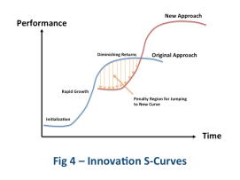

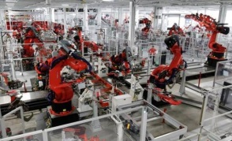
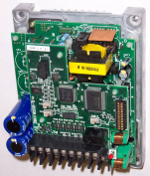




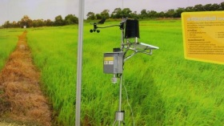

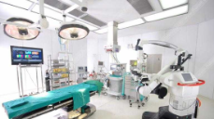
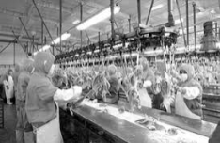
อุตสาหกรรมศักยภาพเดิม First S-curve
อุตสาหกรรมอนาคต (New S-curve)
อุตสาหกรรมยานยนต์สมัยใหม่
ยานยนต์และชิ้นส่วน 160,111 คน 17 จังหวัด
อุตสาหกรรมหุ่นยนต์เพื่อการอุตสาหกรรม
จำนวน - คน
อุตสาหกรรมอิเล็กทรอนิกส์อัจฉริยะ
ไฟฟ้าและอิเล็กทรอนิกส์ 124,167 คน 6 จังหวัด
อุตสาหกรรมการบินและโลจิสติกส์
โลจิสติกส์และขนส่ง 215,631 คน 22 จังหวัด
อุตสาหกรรมการท่องเที่ยวกลุ่มรายได้ดีและการท่องเที่ยวเชิงสุขภาพ
ท่องเที่ยวและบริการ 733,130 คน 76 จังหวัด
อุตสาหกรรมเชื้อเพลิงชีวภาพและเคมีชีวภาพ
จำนวน - คน
การเกษตรและเทคโนโลยีชีวภาพ
เกษตร ประมงและปศุสัตว์ 1,168,978 คน 32 จว.
อุตสาหกรรมเกษตรแปรรูป 801,499 คน 19 จว.
อุตสาหกรรมดิจิทัล
เกษตร ประมงและปศุสัตว์ 1,360 คน 1 จว.
(ฉะเชิงเทรา)
อุตสาหกรรมการแปรรูปอาหาร
ผลิตภัณฑ์และแปรรูปอาหาร 342,063 คน 24 จว.
อุตสาหกรรมการแพทย์ครบวงจร
บริการสุขภาพ 4,290 คน 24 จว.

Slide 35
ตำแหน่งงานที่ได้รับการพัฒนา
ตำแหน่ง | ความต้องการแรงงาน ปี 2560 - 2564
 | รวม | 2560 | 2561 | 2562 | 2563 | 2564
รวม | 5,021,040 | 969,741 | 989,180 | 1,043,802 | 1,087,049 | 931,268
ผู้จัดการ เจ้าของ ผู้บริหาร (Management) | 77,943 | 13,909 | 14,880 | 15,556 | 16,325 | 17,273
หัวหน้างาน (Supervisor, Leader, Forman, Chief) | 118,597 | 24,110 | 23,683 | 23,443 | 23,629 | 23,732
นักการอาชีพ ชำนาญการ ( Specialist) | 28,822 | 3,746 | 4,655 | 5,796 | 6,730 | 7,895
วิศวกร (Engineer) | 27,870 | 5,093 | 5,306 | 5,536 | 5,824 | 6,111
ช่างเทคนิค (Technician, Specialist) | 91,686 | 17,548 | 17,917 | 18,250 | 18,786 | 19,185
ช่าง (Operator) | 165,104 | 29,079 | 30,378 | 32,777 | 34,916 | 37,954
เจ้าหน้าที่อาวุโส ที่ปรึกษา (Senior Officer,) | 3,131 | 618 | 617 | 618 | 639 | 639
เจ้าหน้าที่สำนักงาน (Officer) | 263,508 | 49,992 | 51,315 | 52,610 | 54,032 | 55,559
ผู้ปฏิบัติงาน พนักงาน เสมียน ( Clerk, Operator) | 1,318,684 | 233,525 | 236,820 | 260,468 | 282,354 | 305,517
แรงงาน (Worker) | 1,956,178 | 413,542 | 419,084 | 436,145 | 441,223 | 246,184
เชฟ, หัวหน้าพ่อครัว (Chef) | 5,299 | 968 | 1,024 | 996 | 1,256 | 1,055
กุ๊ก พ่อครัว แม่ครัว ผู้ช่วยพ่อครัว (Cook) | 50,278 | 8,729 | 9,275 | 9,973 | 10,706 | 11,595
มัคคุเทศก์ (Guide) | 16,763 | 2,838 | 3,003 | 3,192 | 3,612 | 4,118
เกษตรกร (Farmer, agriculturist) | 227,457 | 39,758 | 42,586 | 45,149 | 48,706 | 51,258
วิสาหกิจชุมชน OTOP | 623,050 | 118,172 | 120,027 | 123,992 | 128,231 | 132,628
ปราชญ์ชาวบ้าน | 2,294 | 417 | 433 | 448 | 498 | 498
ครูผู้สอน | 2,680 | 538 | 539 | 540 | 581 | 482
บุคคลทั่วไป | 41,696 | 7,159 | 7,638 | 8,313 | 9,001 | 9,585

Slide 36
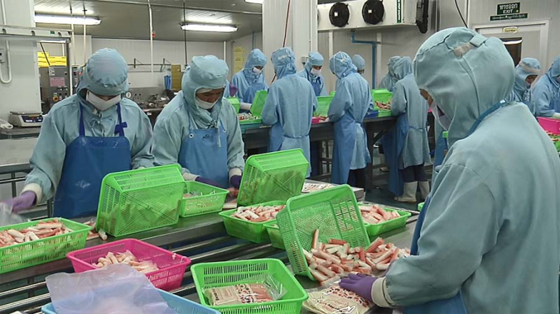
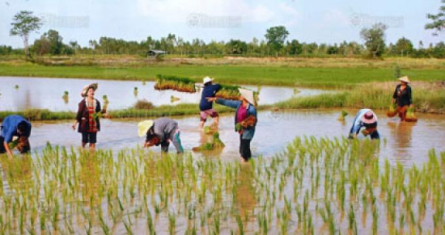
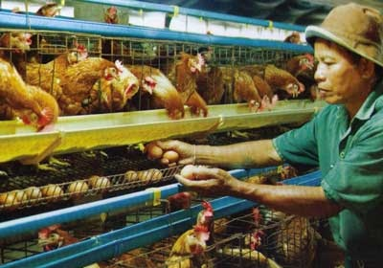
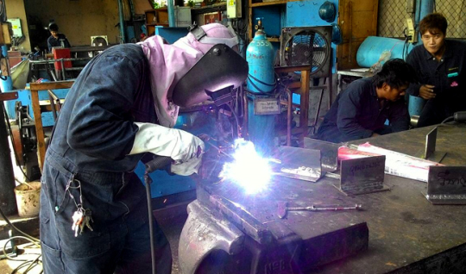
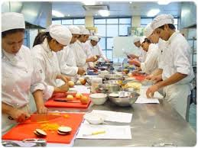
ตำแหน่งงานที่ได้รับการพัฒนา

Slide 37
ประมาณการงบประมาณและผลตอบแทน
File : final ผลตอบแทน
ที่ | กลุ่มจังหวัด | กำลังแรงงาน 5 ปี | งบปะมาณ 5 ปี | เพิ่ม GDP ต่อปี | การจ้างงานต่อปี
 |  | (คน) | (ล้านบาท) | (ล้านบาท) | (ล้านบาท)
 | รวม | 5,021,040 | 12,438.30 | 14,754.96 | 2,634.51
1 | ภาคเหนือตอนบน 1 (เชียงใหม่ แม่ฮ่องสอน ลำปาง ลำพูน) | 90,247 | 250.26 | 220.10 | 47.61
2 | ภาคเหนือตอนบน 2 (เชียงราย น่าน พะเยา แพร่) | 145,567 | 752.22 | 591.70 | 170.56
3 | ภาคเหนือตอนล่าง 1 (ตาก พิษณุโลก สุโขทัย เพชรบูรณ์ อุตรดิตถ์) | 610,990 | 1,620.03 | 429.46 | 105.89
4 | ภาคเหนือตอนล่าง 2 (นครสวรรค์ กำแพงเพชร พิจิตร อุทัยธานี) | 152,869 | 527.65 | 1,310.43 | 235.25
5 | ภาคกลางตอนบน 1 (พระนครศรีอยุธยา นนทบุรี ปทุมธานี สระบุรี) | 259,996 | 1,047.77 | 5,258.06 | 421.03
6 | ภาคกลางตอนบน 2 (ลพบุรี ชัยนาท สิงห์บุรี อ่างทอง) | 95,834 | 257.99 | 264.04 | 39.55
7 | ภาคกลางตอนกลาง (สระแก้ว ฉะเชิงเทรา ปราจีนบุรี นครนายก สมุทรปราการ) | 109,933 | 393.6 | 961.61 | 112.57
8 | ภาคกลางตอนล่าง 1 (นครปฐม กาญจนบุรี ราชบุรี สุพรรณบุรี) | 231,695 | 697.54 | 572.64 | 101.38
9 | ภาคกลางตอนล่าง 2 (เพชรบุรี ประจวบคีรีขันธ์ สมุทรสาคร สมุทรสงคราม) | 98,506 | 306.12 | 487.05 | 68.55
10 | ภาคตะวันออก (ชลบุรี จันทบุรี ระยอง ตราด) | 943,605 | 582.82 | 668.05 | 149.14
11 | ภาคตะวันออกเฉียงเหนือตอนบน 1 (อุดรธานี หนองคาย เลย หนองบัวลำภู บึงกาฬ) | 460,241 | 1,319.91 | 1,151.32 | 351.82
12 | ภาคตะวันออกเฉียงเหนือตอนบน 2 (สกลนคร นครพนม มุกดาหาร) | 127,679 | 356.62 | 356.53 | 77.47
13 | ภาคตะวันออกเฉียงเหนือตอนกลาง (ขอนแก่น ร้อยเอ็ด มหาสารคาม กาฬสินธุ์) | 77,684 | 266.03 | 182.16 | 61.29
14 | ภาคตะวันออกเฉียงเหนือตอนล่าง 1 (นครราชสีมา สุรินทร์ บุรีรัมย์ ชัยภูมิ) | 122,325 | 326.02 | 176.86 | 46.28
15 | ภาคตะวันออกเฉียงเหนือตอนล่าง 2 (อุบลราชธานี อำนาจเจริญ ศรีสะเกษ ยโสธร) | 96,819 | 294.18 | 355.65 | 111.30
16 | ภาคใต้ฝั่งอันดามัน (ภูเก็ต ระนอง พังงา กระบี่ ตรัง) | 153,845 | 414.97 | 268.54 | 80.48
17 | ภาคใต้ ฝั่งอ่าวไทย (สุราษฎร์ธานี ชุมพร นครศรีธรรมราช พัทลุง) | 1,068,564 | 2,545.20 | 1,084.11 | 352.63
18 | ภาคใต้ชายแดน (สงขลา สตูล ปัตตานี ยะลา นราธิวาส) | 174,641 | 479.36 | 416.65 | 101.90

Slide 38



ประมาณการงบประมาณการผลิตและพัฒนา
ประเภทวิชา เงินอุดหนุนรายหัว ระดับ ปวช. ปี 2559
ค่าจัดการเรียนการสอน | ต่อภาค | ต่อปี
อุตสาหกรรม | 3,250 | 6,500
พาณิชยกรรม | 2,450 | 4,900
คหกรรม | 2,750 | 5,500
ศิลปกรรม | 3,100 | 6,200
เกษตรกรรม | 2,950 | 5,900
ประมง | 2,950 | 5,900
อุตสาหกรรมท่องเที่ยว | 2,750 | 5,500
อุตสาหกรรมสิ่งทอ | 3,250 | 6,500
ค่าใช้จ่ายการฝึกต่อรุ่น/หัว
สาขา | เตรียมเข้าทำงาน | ฝึกยกระดับ^{1/}
สาขา อาหาร | 122,000 | 52,000
สาขา ยานยนต์ | 132,000 | 48,000
สาขา ท่องเที่ยว (ต่อรุ่น) | 68,000 | 48,000
ฝึกรองรับ โลจิสติกส์ |  | 54,000
ขับเคลื่อนอุตสาหกรรม | 132,000 | 48,000
ฝึกตามพื้นที่เป้าหมาย 3 จว. ภาคใต้ (รุ่นละ 20 คน) |  | 301,000

Slide 39
แสดงประมาณการงบประมาณการผลิตและพัฒนากำลังแรงงาน
ตามแผนพัฒนากำลังแรงงานในระดับพื้นที่ ปี 2560 – 2564

Slide 40
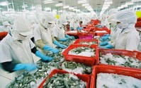


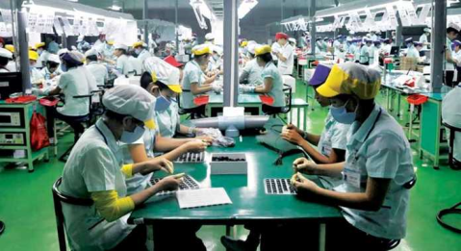
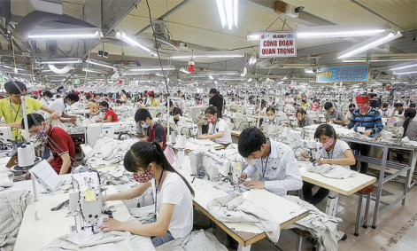
GDP เพิ่ม จากการเพิ่มแรงงานเข้าสู่กำลังแรงงาน
(ผลิตภาพเพิ่ม)
ผลิตภาพแรงงาน หมายถึง อัตราส่วนของผลผลิตกับจำนวนแรงงานในระบบเศรษฐกิจ
ผลิตภาพของแรงงานเป็นการเปรียบเทียบ ผลผลิตที่เกิดจากแรงงานคนหนึ่งๆ เช่น โรงงาน ก. จ้างคนงาน 12 คน ทำงานร่วมกับเครื่องจักร 1 เครื่อง ได้ผลผลิตรวมทั้งสิ้น 360 ชิ้นต่อวัน ผลิตภาพของคนงานแต่ละคนจะเป็น 360 หารด้วย 12 คน ซึ่งเท่ากับ 30 ชิ้นต่อคนต่อวันเป็นต้น
อุตสาหกรรมและบริการ | แรงงาน ในระบบ | GDP at Current price 2558 (ล้านบาท) | ผลิตภาพ แรงงาน | แรงงานเพิ่ม เฉลี่ย/ปี (5 ปี) | รายได้ จาก ผลิตภาพ (ล้านบาท) : คิด 20%
เกษตรกรรม การป่าไม้และการประมง | 13,005,700 | 1,237,541 | 0.10 | 11,546 | 219.73
การผลิต | 6,365,400 | 3,642,196 | 0.57 | 39,432 | 4,512.54
การไฟฟ้า ก๊าซ และการประปา | 100,200 | 385,765 | 3.85 | 6,565 | 5,055.11
การก่อสร้าง | 2,165,400 | 379,293 | 0.18 | 420 | 14.73
การขายส่ง การขายปลีก | 6,111,300 | 2,045,697 | 0.33 | 19,656 | 1,315.90
การขนส่ง สถานที่เก็บสินค้าฯ | 1,223,500 | 982,909 | 0.80 | 10,623 | 1,706.83
ที่พักแรมและบริการด้านอาหาร | 2,567,800 | 587,155 | 0.23 | 42,205 | 1,930.12
รวม |  |  |  | 130,448 | 14,754.96

Slide 41


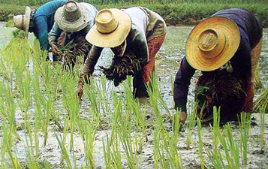
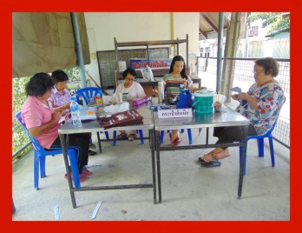
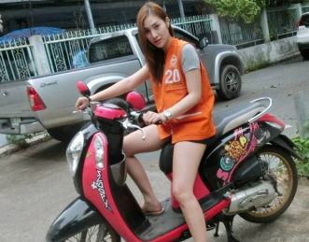
แรงงานนอกระบบ (Informal Sector) หมายถึง ผู้มีงานทำที่ไม่ได้รับความคุ้มครองหรือไม่มีหลักประกันทางสังคม คือ แรงงานที่ทำงานอิสระ
กลุ่มที่ 1 กลุ่มที่ทำงานรับจ้าง และมีเงินเดือนประจำ เช่น แรงงานรับจ้างทำการเกษตรตามฤดูกาล แรงงานประมง คนรับใช้และคนทำงานบ้าน
กลุ่มที่ 2 กลุ่มที่ทำอาชีพอิสระทั่วไป เช่น คนขับรถรับจ้าง เกษตรกร ชาวนา ชาวสวน แม่ค้าหาบแร่ แผงลอย ช่างเสริมสวย ช่างทำผม
รายได้เพิ่มของแรงงาน
ที่เข้าสู่ตลาดแรงงาน
อุตสาหกรรมและบริการ | ค่าจ้างต่อคนต่อเดือน (ในระบบ) | ค่าจ้างต่อคนต่อเดือน นอกระบบ | แรงงานเพิ่ม เฉลี่ย/ปี (5 ปี) | รายได้จาก ค่าจ้างต่อปี | 20% ของค่าจ้าง
เกษตรกรรม การป่าไม้และการประมง | 14,427 | 6,583 | 11,546 | 912.10 | 182.42
การผลิต | 12,464 | 6,624 | 39,432 | 3,134.41 | 626.88
การไฟฟ้า ก๊าซ และการประปา | 30,306 | 21,095 | 6,565 | 1,661.90 | 332.38
การก่อสร้าง | 11,169 | 7,273 | 420 | 36.69 | 7.34
การขายส่ง การขายปลีก | 12,049 | 7,465 | 19,656 | 1,760.75 | 352.15
การขนส่ง สถานที่เก็บสินค้าฯ | 17,732 | 13,273 | 10,623 | 1,692.01 | 338.40
ที่พักแรมและบริการด้านอาหาร | 10,849 | 7,848 | 42,205 | 3,974.69 | 794.94
รวม |  |  | 130,448 | 13,172.54 | 2,634.51

Slide 42
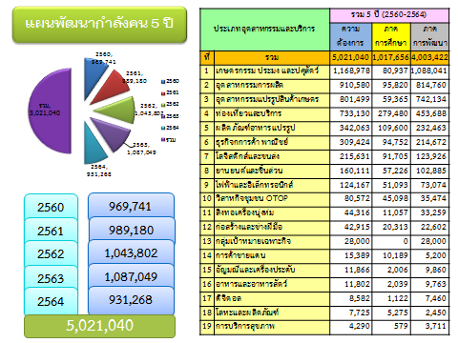






ผลที่ได้รับจากแผนพัฒนา
บูรณาการแผนพัฒนากำลังคนทุกหน่วยงาน
สอดคล้องพื้นที่
ผลักดันนโยบายและยุทะศาสตร์ 20 ปี
  ประเทศไทย 4.0/อุตสาหกรรม 4.0
  บริหารงานจังหวัดและกลุ่มจังหวัด
  ประชารัฐ
แรงงานเพิ่มขึ้น
5,021,040
ผลิตภาพ
รายได้ (GDP)
14,754.96 ล้านบาท

Slide 43
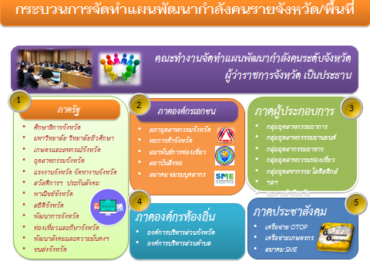
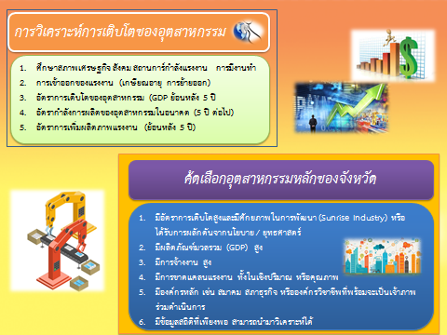

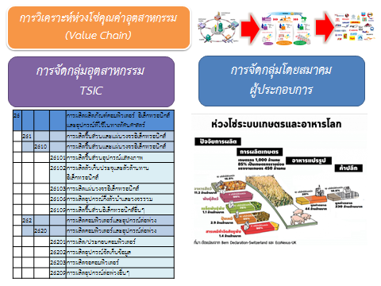
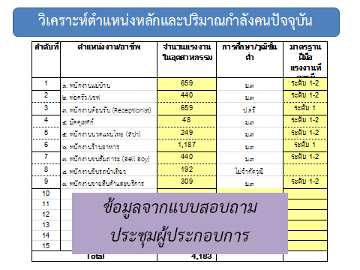
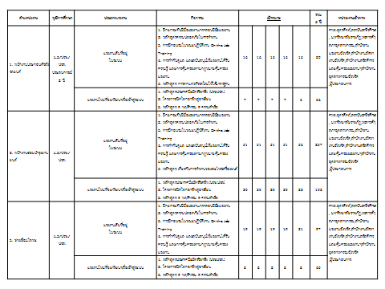
1
จัดตั้งคณะทำงานจัดทำแผนระดับจังหวัด
วิเคราะห์การเติบโตของเศรษฐกิจ อุตสาหกรรม แรงงาน
2
คัดเลือกอุตสาหกรรรมป้าหมายและอุตสาหกรรมหลัก
3
4
5
6
วิเคราะห์ห่วงซ่คุณค่าอุตสาหกรรรมป้าหมายและอุตสาหกรรมหลัก
วิเคราะห์ตำแหน่งงานในอุตสาหกรรรมป้าหมายและอุตสาหกรรมหลัก
กำหนดแผนพัฒนากำลังแรงงานจังหวัด

Slide 44




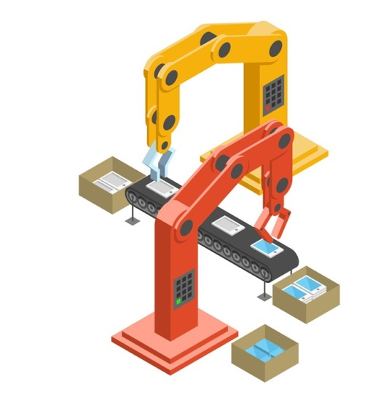

การวิเคราะห์การเติบโตของอุตสาหกรรม
ศึกษาสภาพเศรษฐกิจ สังคม สถานการ์กำลังแรงงาน การมีงานทำ
การเข้าออกของแรงงาน (เกษียณอายุ การย้ายออก)
อัตราการเติบโตของอุตสาหกรรม (GDP ย้อนหลัง 5 ปี
อัตรากำลังการผลิตของอุตสาหกรรมในอนาคต (5 ปี ต่อไป)
อัตราการเพิ่มผลิตภาพแรงงาน (ย้อนหลัง 5 ปี)
ค้ดเลือกอุตสาหกรรมหลักของจังหวัด
มีอัตราการเติบโตสูงและมีศักยภาพในการพัฒนา (Sunrise Industry) หรือได้รับการผลักดันจากนโยบาย / ยุทธศาสตร์
มีผลิตภัณฑ์มวลรวม (GDP) สูง
มีการจ้างงาน สูง
มีการขาดแคลนแรงงาน ทั้งในเชิงปริมาณ หรือคุณภาพ
มีองค์กรหลัก เช่น สมาคม สภาธุรกิจ หรือองค์กรวิชาชีพที่พร้อมจะเป็นเจ้าภาพร่วมดำเนินการ
มีข้อมูลสถิติที่เพียงพอ สามารถนำมาวิเคราะห์ได้

Slide 45
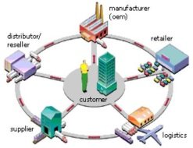
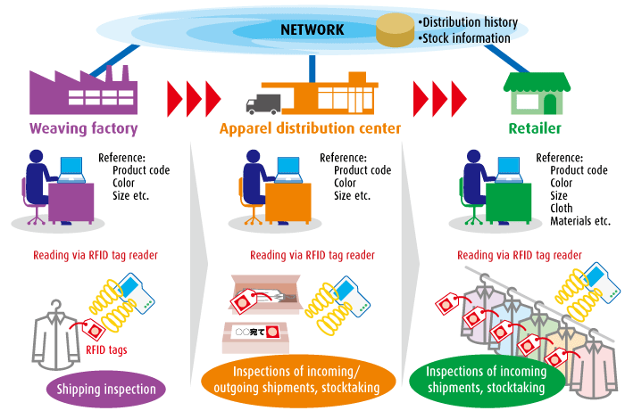

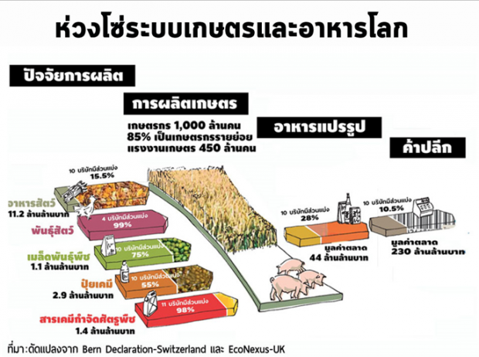
การวิเคราะห์ห่วงโซ่คุณค่าอุตสาหกรรม
(Value Chain)
การจัดกลุ่มอุตสาหกรรม
TSIC
การจัดกลุ่มโดยสมาคมผู้ประกอบการ
26 |  |  |  | การผลิตผลิตภัณฑ์คอมพิวเตอร์ อิเล็กทรอนิกส์ และอุปกรณ์ที่ใช้ในทางทัศนศาสตร์
 | 261 |  |  | การผลิตชิ้นส่วนและแผ่นวงจรอิเล็กทรอนิกส์
 |  | 2610 |  | การผลิตชิ้นส่วนและแผ่นวงจรอิเล็กทรอนิกส์
 |  |  | 26101 | การผลิตชิ้นส่วนอุปกรณ์แสดงภาพ
 |  |  | 26102 | การผลิตตัวเก็บประจุและตัวต้านทานอิเล็กทรอนิกส์
 |  |  | 26103 | การผลิตแผ่นวงจรอิเล็กทรอนิกส์
 |  |  | 26104 | การผลิตอุปกรณ์กึ่งตัวนำและวงจรรวม
 |  |  | 26109 | การผลิตชิ้นส่วนอิเล็กทรอนิกส์อื่นๆ
 | 262 |  |  | การผลิตคอมพิวเตอร์และอุปกรณ์ต่อพ่วง
 |  | 2620 |  | การผลิตคอมพิวเตอร์และอุปกรณ์ต่อพ่วง
 |  |  | 26201 | การผลิต/ประกอบคอมพิวเตอร์
 |  |  | 26202 | การผลิตอุปกรณ์จัดเก็บข้อมูล
 |  |  | 26203 | การผลิตจอคอมพิวเตอร์
 |  |  | 26209 | การผลิตอุปกรณ์ต่อพ่วงอื่นๆ

Slide 46
4. วิเคราะห์หาความต้องการกำลังคนส่วนเพิ่มโดยแบบจำลองทางคณิตศาสตร์
ดังสมการ ต่อไปนี้
ความต้องการส่วนเพิ่มรวมในปีต่อไป = A + B + C
A : ความต้องการส่วนเพิ่มจากการเติบโตของอุตสาหกรรม (หน่วย : คน)
B : ความต้องการส่วนเพิ่มจากการเกษียณอายุ (หน่วย : คน)
C : ความต้องการส่วนเพิ่มจากการย้ายเข้า/ออกจากอุตสาหกรรม (หน่วย : คน)
ความต้องการส่วนเพิ่มจากการเติบโตของอุตสาหกรรม = (L x G)/P
L : ปริมาณกำลังคนที่มีอยู่ในปัจจุบัน (หน่วย : คน)
G : อัตราการเติบโตของอุตสาหกรรม (หน่วย : ร้อยละต่อปี)
P : อัตราการเพิ่มผลิตภาพแรงงานของอุตสาหกรรม (หน่วย : ร้อยละต่อปี)
ความต้องการส่วนเพิ่มจากการเกษียณอายุ = (L x R)/100
L : ปริมาณกำลังคนที่มีอยู่ในปัจจุบัน (หน่วย : คน)
R : อัตราการเกษียณอายุของคนในอุตสาหกรรม (หน่วย : ร้อยละต่อปี)
ความต้องการส่วนเพิ่มจากการย้ายเข้า/ออกจากอุตสาหกรรม = (L x M)/100
L : ปริมาณกำลังคนที่มีอยู่ในปัจจุบัน (หน่วย : คน)
R : อัตราการย้ายเข้า/ออกของคนในอุตสาหกรรม (หน่วย : ร้อยละต่อปี)
หมายเหตุ : ก. หากมีการย้ายเข้าสุทธิ อัตราจะเป็นลบ (-)
ข. หากมีการย้ายออกสุทธิ อัตราจะเป็นบวก (+)
อ้างอิง : คู่มือแนวทางการดำเนินงานของคณะอนุกรรมการพัฒนาแรงงานและประสานงานการฝึกอาชีพจังหวัด (กพร.ปจ.)

Slide 47
วิเคราะห์ตำแหน่งหลักและปริมาณกำลังคนปัจจุบัน
ข้อมูลจากแบบสอบถาม
ประชุมผู้ประกอบการ

Slide 48
จังหวัด | มุกดาหาร
อุตสาหกรรม | ท่องเที่ยว
อัตราการเติบโตของอุตสาหกรรม |  |  | การเกษียณอายุ
ปี | ร้อยละต่อปี |  | 3.0%
ปี 60 | 3.2%
ปี 61 | 3.2% |  | การย้ายออกจากอุตสาหกรรม
ปี 62 | 3.2% |  | 5.0%
ปี 63 | 3.2%
ปี 64 | 3.2%
อัตราการเปลี่ยนแปลงผลิตภาพ
ปี | มัธยมหรือต่ำกว่า | ปวช. ปวส. | ป.ตรีหรือสูงกว่า
ปี 60 | 5.0% | 3.0% | 2.0%
ปี 61 | 5.0% | 3.0% | 2.0%
ปี 62 | 5.0% | 3.0% | 2.0%
ปี 63 | 5.0% | 3.0% | 2.0%
ปี 64 | 5.0% | 3.0% | 2.0%

Slide 50






ข้อปฏิบัติเพื่อการขับเคลื่อนแผนพัฒนากำลังคนจังหวัด
วางแผนบริหารจัดการ
แผนพัฒนากำลังคน
1. ประชุมคณะทำงาน เพื่อทบทวน แผนพัฒนากำลังคนจังหวัด
2. ทำความเข้าใจวัตถุประสงค์ เป้าหมาย และ วิธีการขับเคลื่อนแผนให้ตรงกัน
3. กำหนดตัวชี้วัดผลสำเร็จ วิธีการติดตาม ประเมินผลสำเร็จ
4. จัดลำดับความสำคัญ จัดสรรภารกิจ เป้าหมาย และกำหนดผู้รับผิดชอบ
5. เขียนโครงการรองรับภารกิจ แผนการขับเคลื่อน และแผนปฏิบัติการประจำปี
6. กำหนดช่องทาง และสรรหางบประมาณ
7. กำหนดรูปแบบรายงาน และการประสานผลงาน
กระตุ้นและสร้างความเร่วมมือ
1. ฝึกอบรม และทำความเข้าใจกับผู้ปฏิบัติงาน ที่ได้รับมอบหมาย
2. รวบรวมผลการปฏิบัติ ประมวลผล และสรุปผล เป็นประจำทุกเดือน
3. ให้ความรู้ กระตุ้นและอำนวยความสะดวก สถานประกอบการ เพื่อร่วมพัฒนา
ประเมินผลสำเร็จ
1. แจ้งผล ผ่านระบบสารสนเทศ ทุกขณะ เพื่อสะท้อนผลสำเร็จ
2. จัดประชุมประจำเดือน คณะทำงาน เพื่อติดตามการทำงานและประเมินผล
3. วางแผนการปฏิบัติล่างหน้า หรือในปีต่อไป

